Slide 1
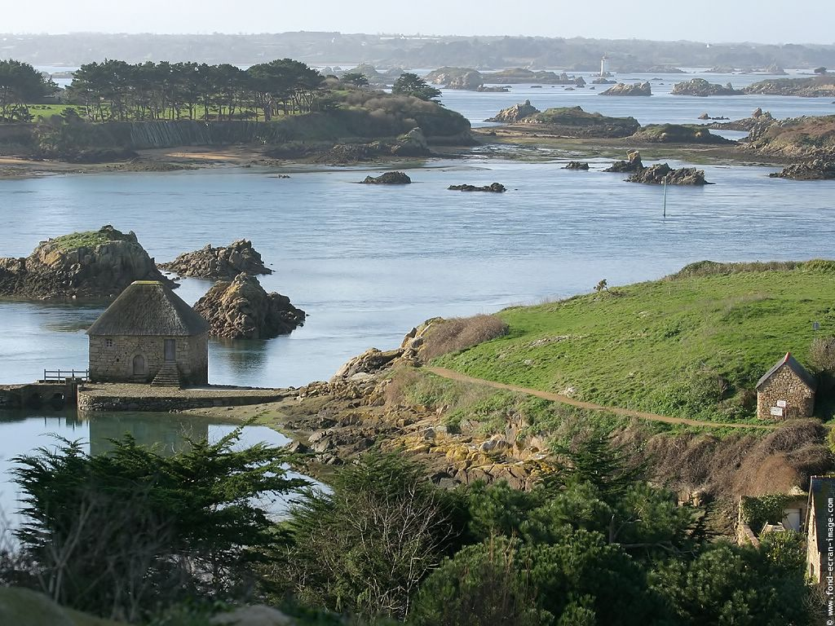
L’île de Bréhat
L’ile Jardin
Notes:
1

Slide 2
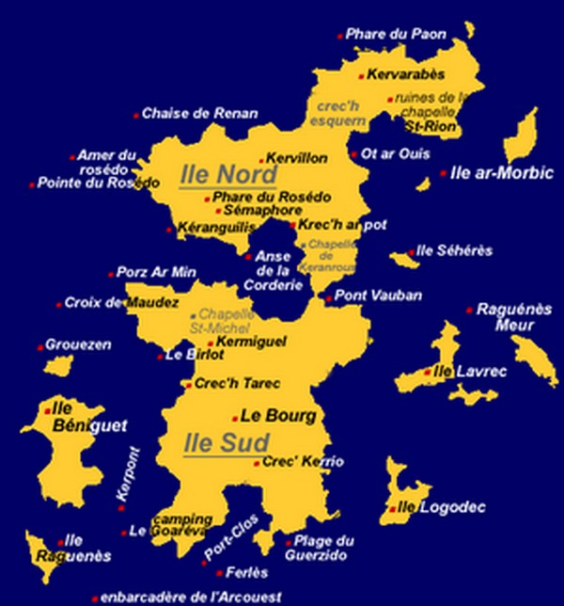

Slide 3
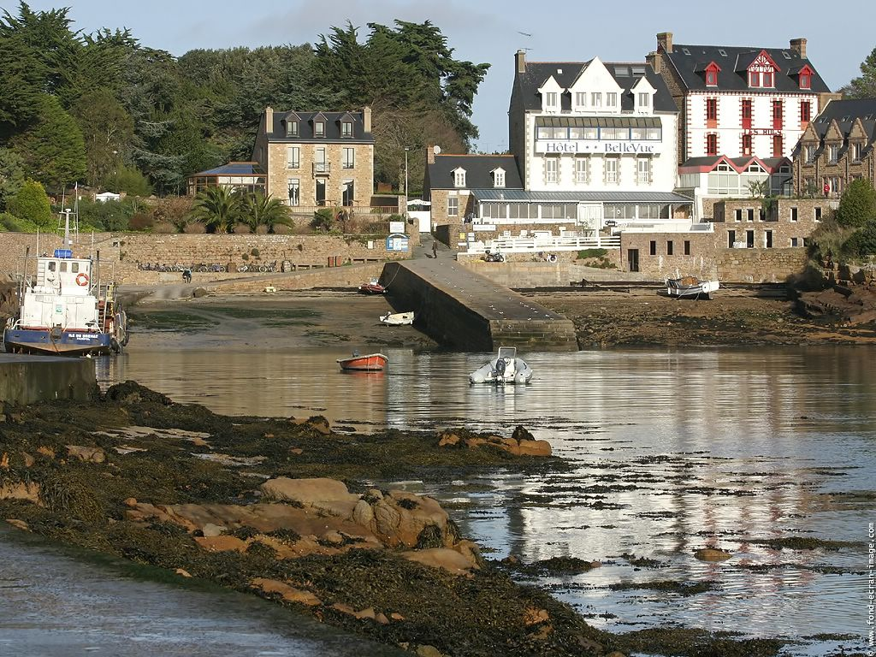
Arrivée à Port Clos
Notes:
3

Slide 4
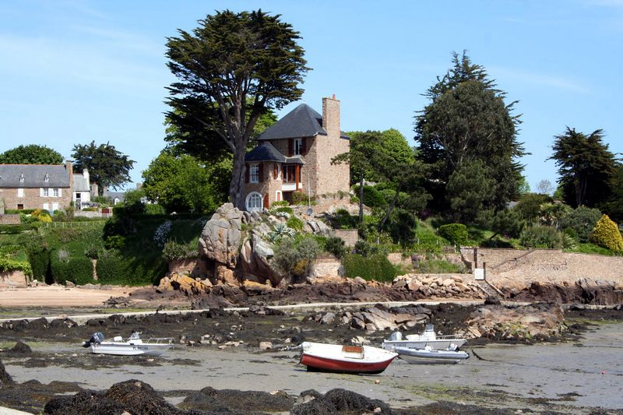

Slide 5
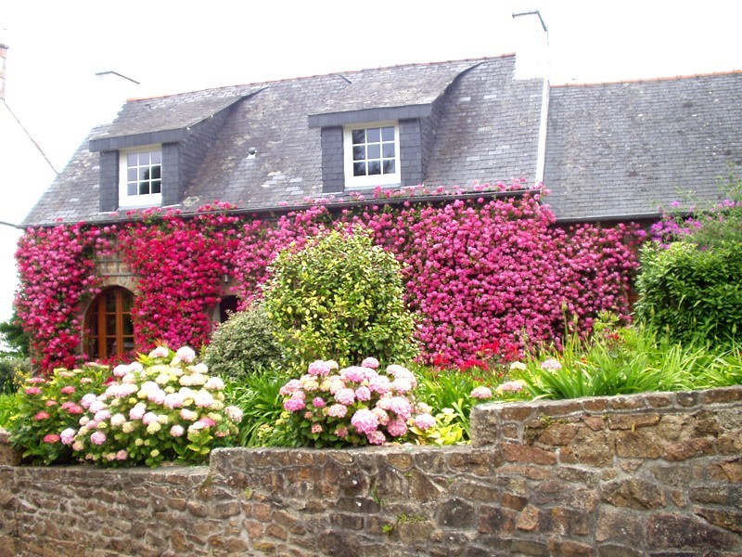
Des fleurs, il y en a partout

Slide 6
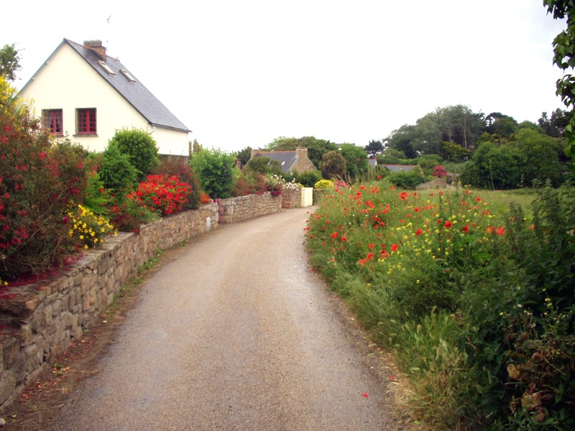
Pas de voitures, seulement des marcheurs et des cyclistes.

Slide 7
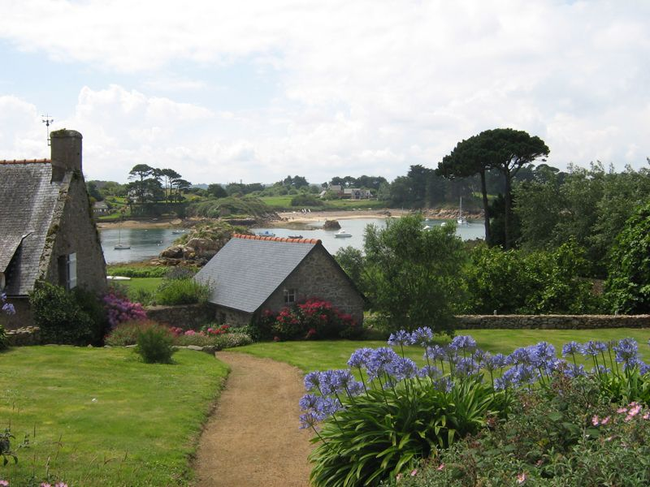
Un paradis

Slide 8
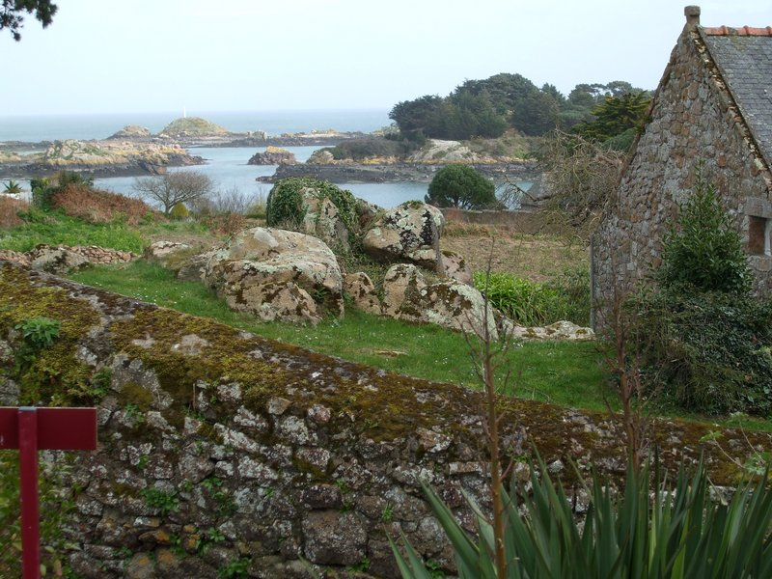
C’est apaisant

Slide 9
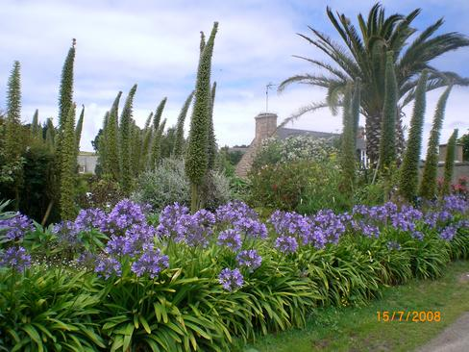
Agapanthes et Vipérines

Slide 10
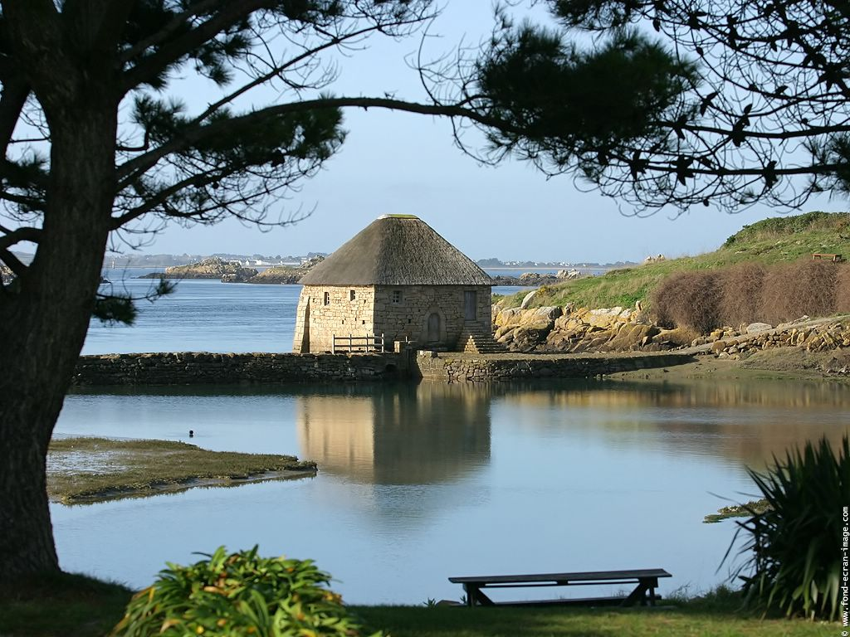
Le moulin de Birlot

Slide 11
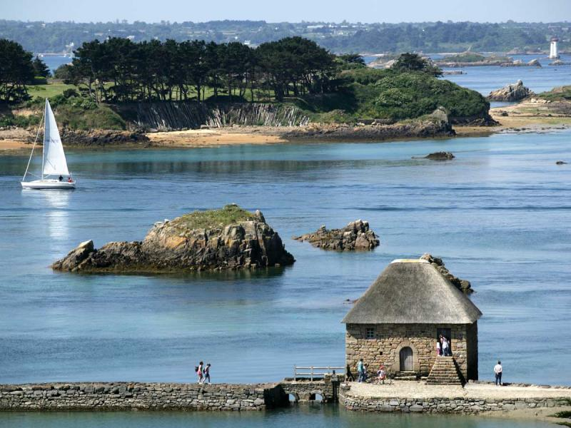
Notes:
11

Slide 12
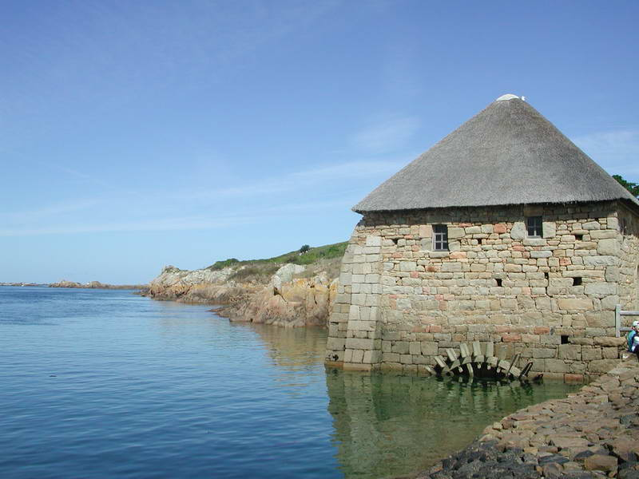

Slide 13
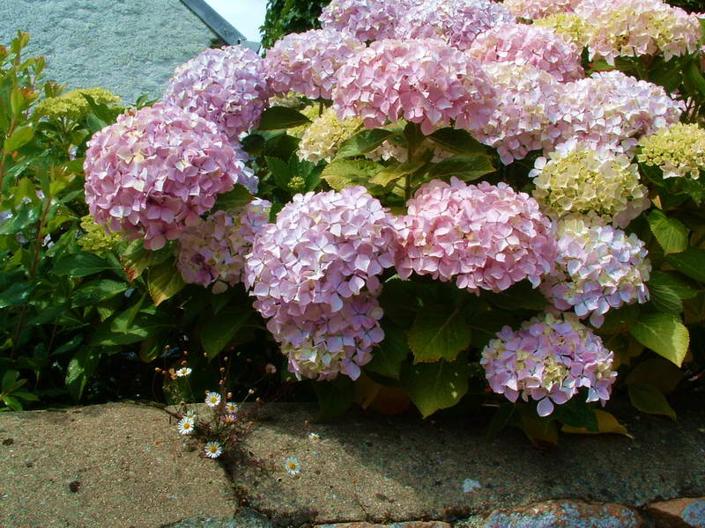
Oui, nous sommes bien en Bretagne

Slide 14
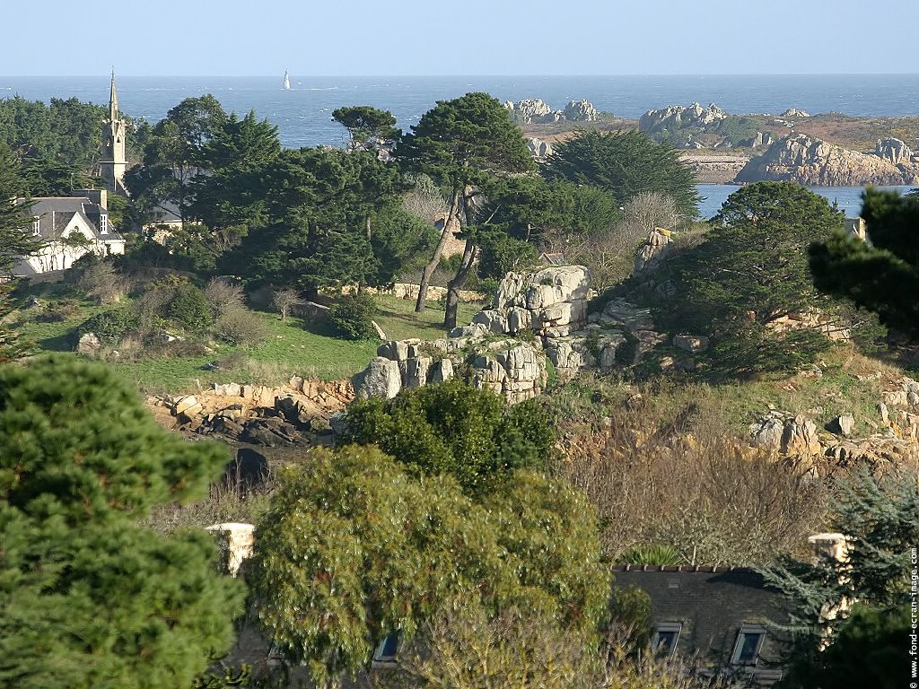
Notes:
14

Slide 15
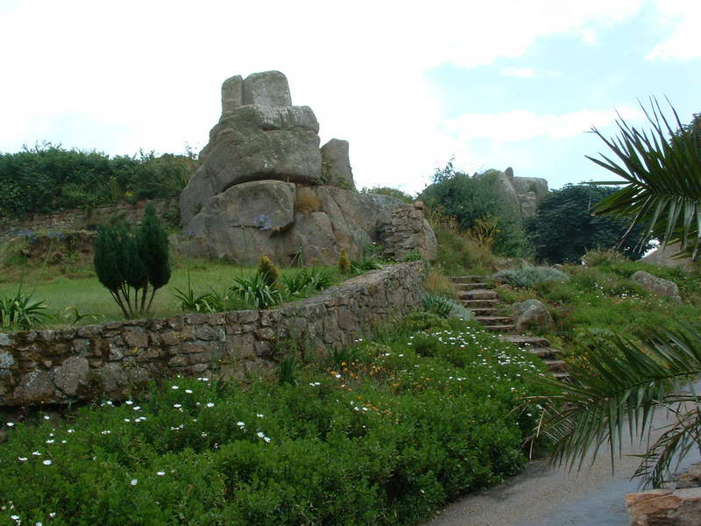

Slide 16
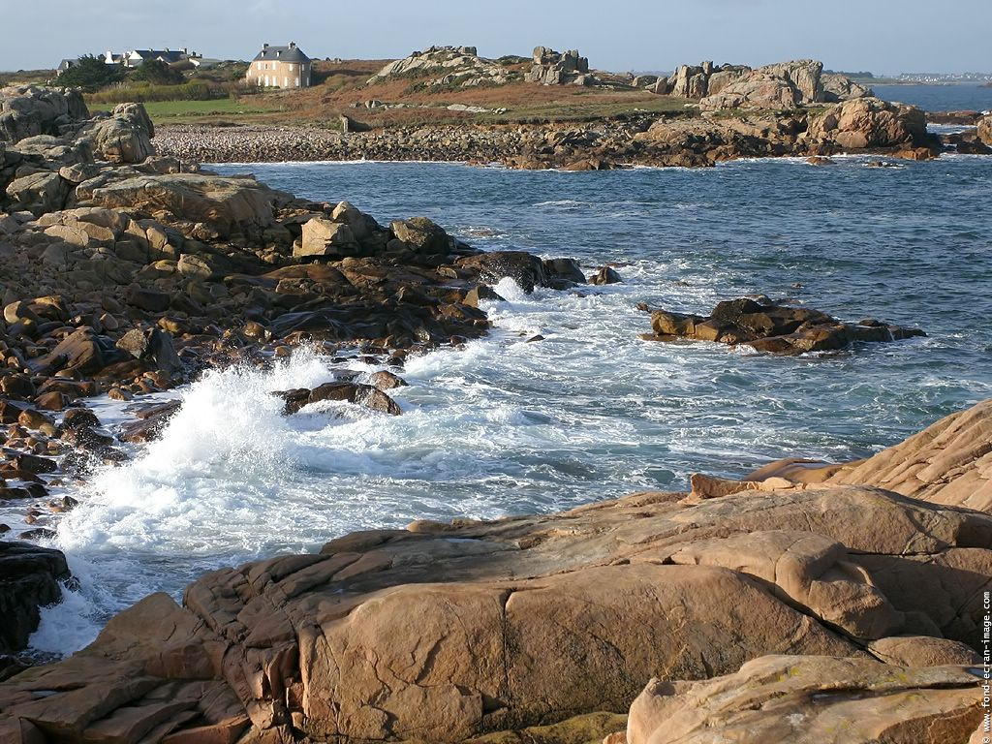
Notes:
16

Slide 17
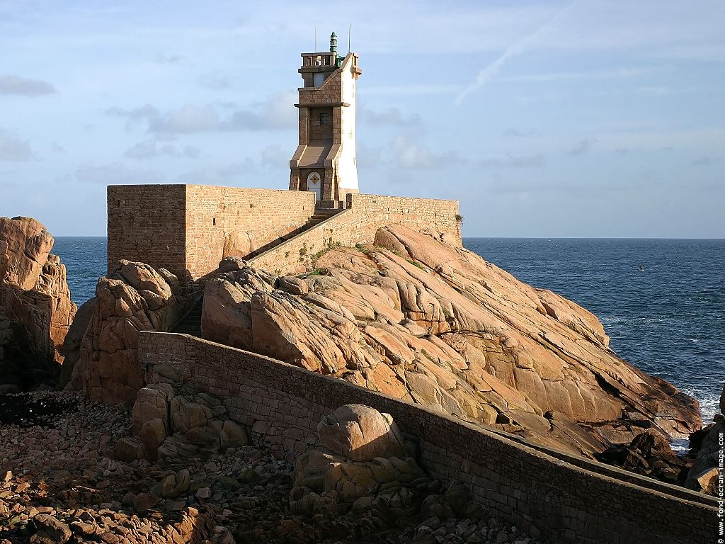
Le Phare du Paon au nord de l’Ile
Notes:
17

Slide 18
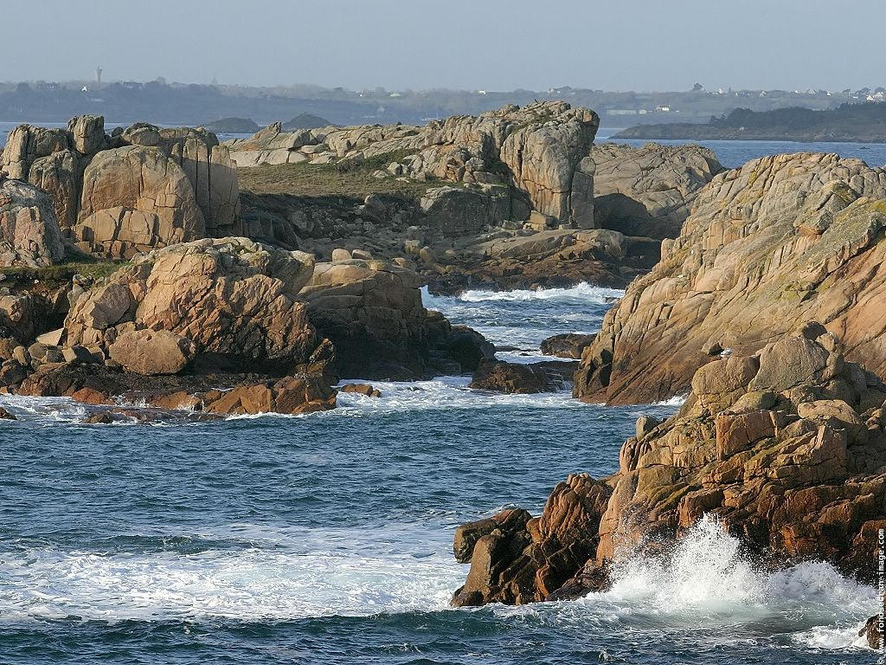
Notes:
18

Slide 19
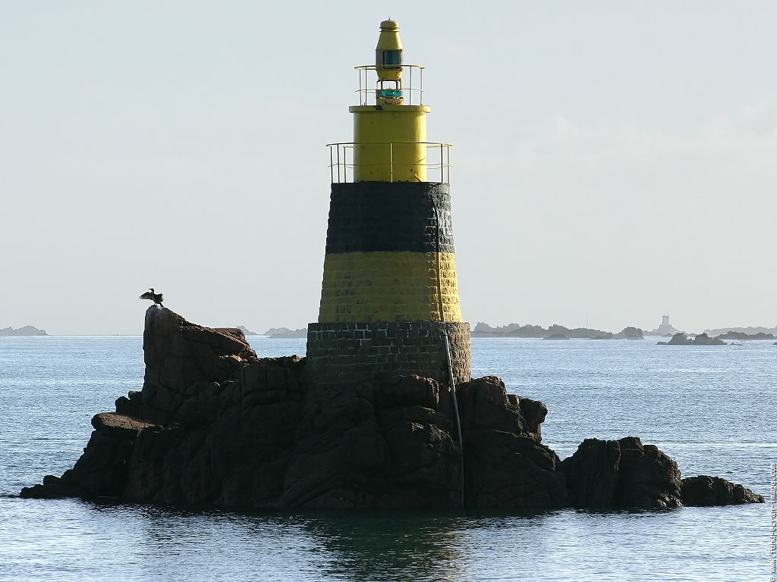
Notes:
19

Slide 20
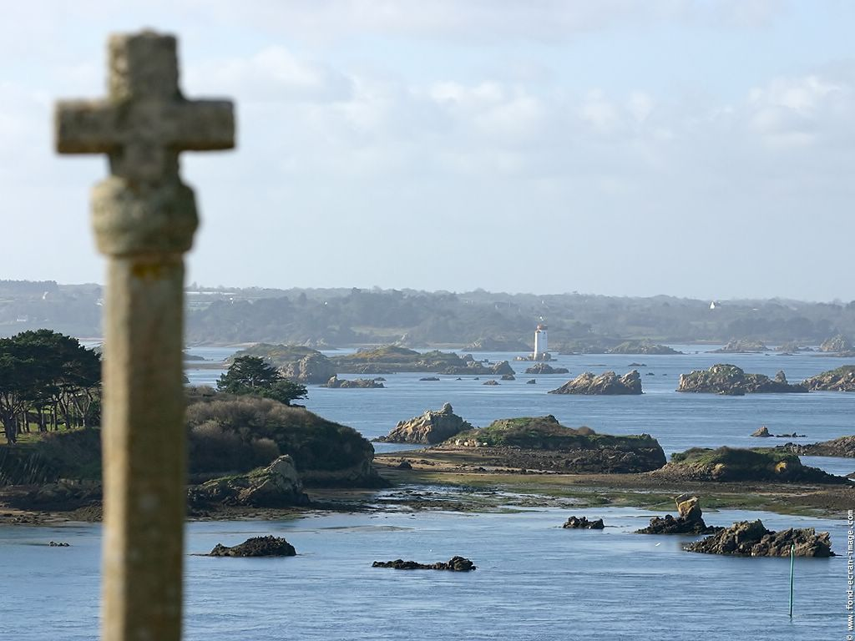
Notes:
20

Slide 21
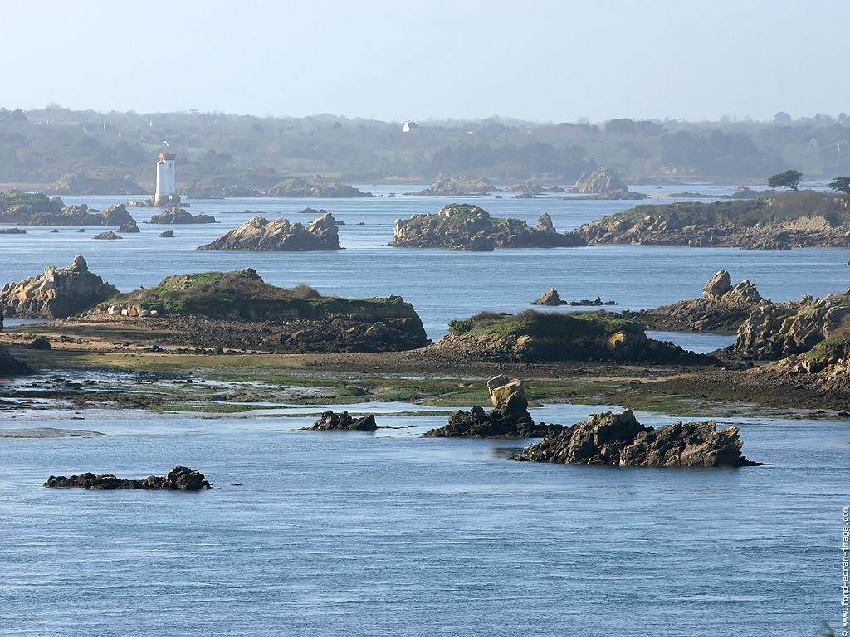
Notes:
21

Slide 22
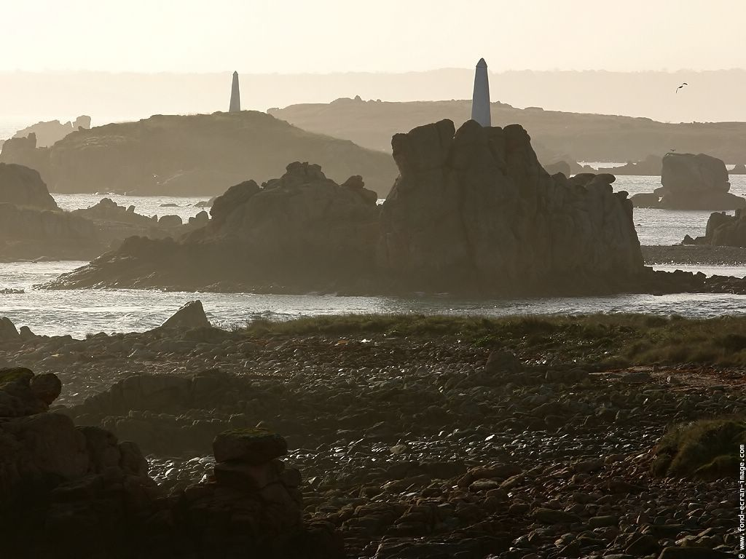

Kenavo
Au revoir
Notes:
22

